Slide 1
Przemiany osadnicze w epoce brązu i wczesnej epoce żelaza nad środkową Wisłą

Slide 2
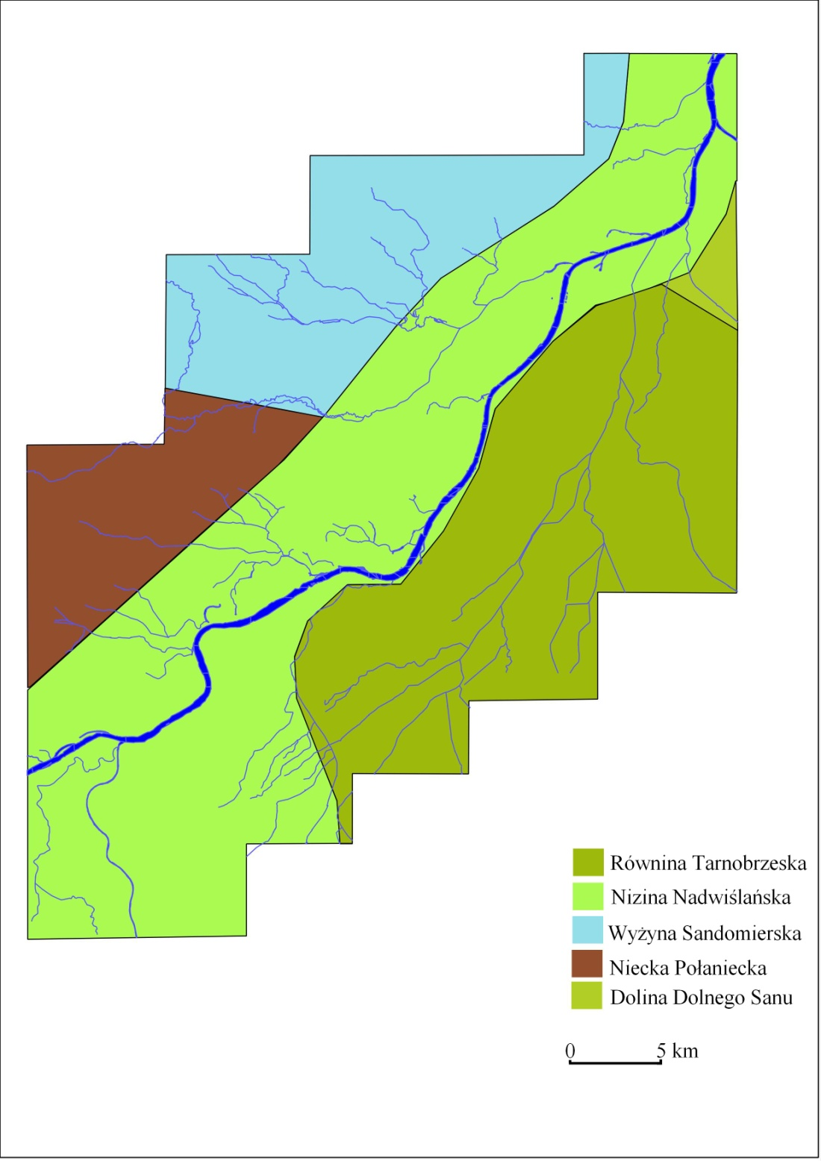
Analizowany obszar zamykały granice kart AZP. Cały analizowany obszar to ok. 1200 km2. A w sumie wykorzystano 1305 stanowisk datowanych na epokę brązu i wczesną epokę żelaza
W skład analizowanego obszaru wchodziło pięć makroregionów geograficznych: Równina tarnobrzeska, nizina Nadwiślańska, Wyżyna Sandomierska, Niecka Połaniecka i dolina dolnego Sanu.

Slide 3
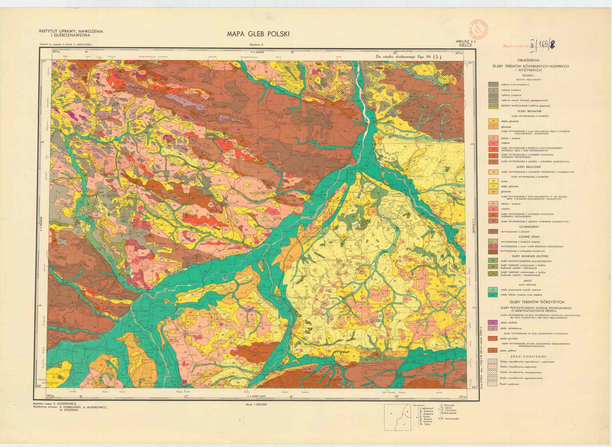
Pod względem gleb analizowany obszar pokrywały mady w dolinie Wisły, i Koprzywianki, Wyżynę Sandomierską pokrywały żyzne gleby brunatne i czarnoziemy utworzone na lessach. Gleby bielicowe oraz bagiennych to płaskowyż Tarnobrzeski i Niecka Połaniecka.

Slide 4
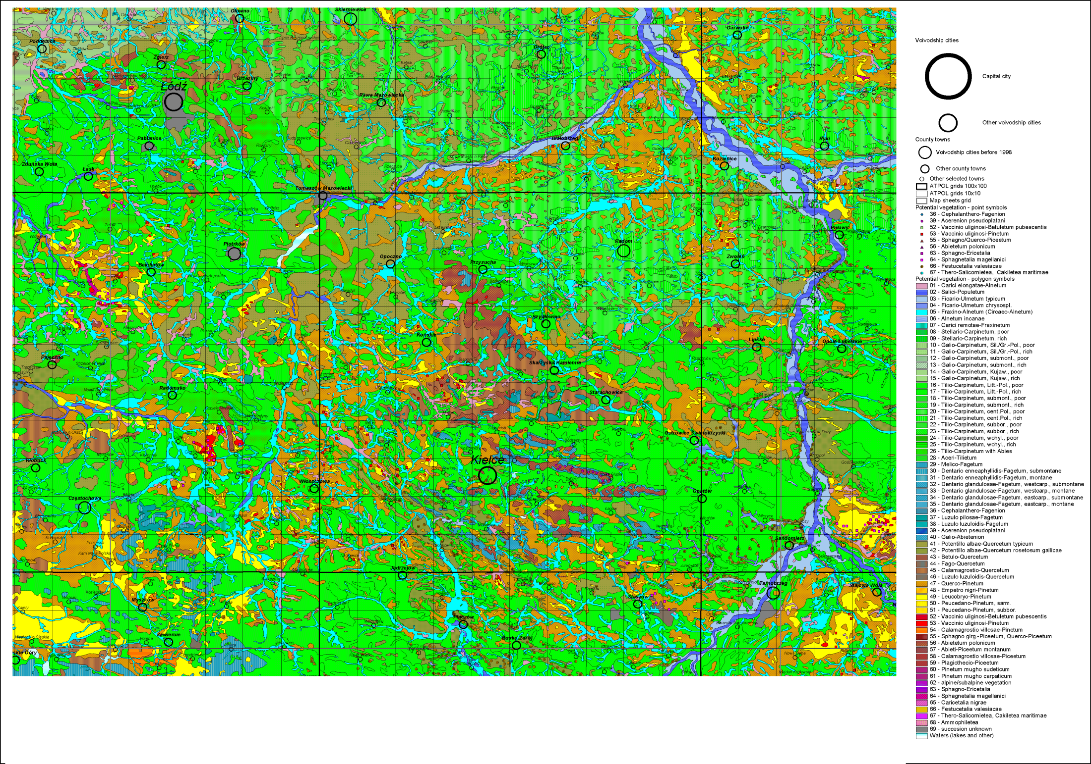
Roślinność potencjalna to roślinność która tak naprawdę nigdy nie istniała zakłada się, że w przypadku wygaśnięcia działalności człowieka tak roślinność by się pojawiła.
Na analizowanych terenach mamy. W dolinie Wisły łęgi wiązowo jesionowe wyznaczniki bardzo dobrych gleb dla gospodarki kopieniaczej.
Na skraju Wyżyny Sandomierskiej i Doliny Wisły mogły by powstać murawy kserotermiczne są to tereny najdogodniejsze dla osadnictwa można tam było prowadzić zarówno gospodarkę rolną jak i hodowlę.
Łęgi jesionowo-olszowe pokrywały tereny bagienne na obszarze równiny Tarnobrzeskiej i Niecki połanieckiej.
Bory sosnowe i sosno-dębowe mogły by powstać na nie urodzajnych glebach bielicowych
No i grądy to spory obszar Wyżyny Sandomierskiej, doliny Wisły oraz Równiny Tarnobrzeskiej to tereny średnio dogodne dla osadnictwa ważna była tutaj pokrywa glebowa.

Slide 5
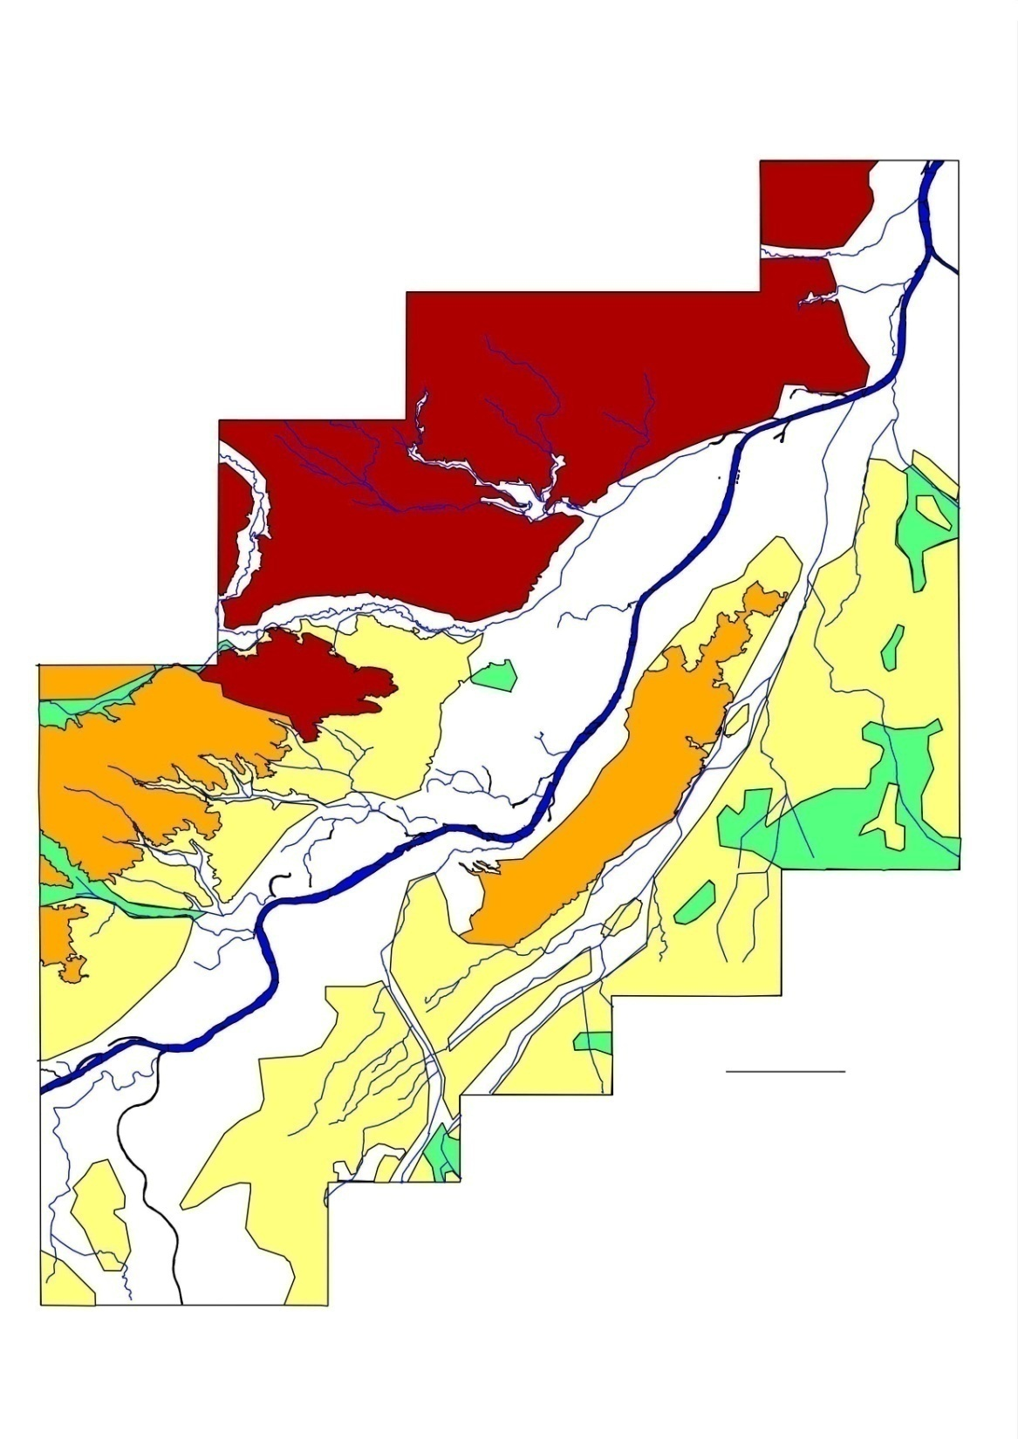
Na podstawie ukształtowania terenu, warunków glebowych oraz roślinności potencjalnej wyróżniono 5 stref środowiskowych
A- Wielko dolinna związana z madami i łęgami wiązowo-jesionowymi najdogodniejsza dla gospodarki kopieniaczej jednak ze względu na częste zalewanie słabo nadawały się pod stałe osadnictwo
B- Piaszczyste równiny pokrywane przez gleby bielicowe i bory sosnowo dębowe, sosnowe najdogodniejsze dla rozwoju hodowli
C- Bagna czyli obszary pokryte glebami bagiennymi i łęgami jesionowo- olszowymi. Tereny zasadniczo niezbyt dogodne dla osadnictwa nadawały się jednak jako magazyny paszy dla zwierząt
D- Wysoczyzny tereny położone wyżej niż otaczające je tereny głównie pokryte przez gleby bielicowe zasadniczo najmniej dogodne tereny dla osadnictwa
E- Wyżyny pokryte przez gleby lessowe, lasy grądowe i murawy kserotermiczne jedne z najlepszych terenów dla osadnictwa, jednak ze względu na przepuszczalność lessową tylko strefa w pobliżu dolin nadawała się dla gospodarki rolnej na pozostałych można było prowadzić gospodarkę wypaleniskową lub chodowlę dużych stad zwierząt

Slide 6
Źródła archeologiczne
AZP
Wykopaliska a także
badania powierzchniowe sprzed ery AZP

Slide 7
Sposób wydzielania skupisk
Skupiska wydzielano na podstawie dwóch metodo w przypadku KMR, KT i KPM opierano się na metodzie najbliższego sąsiada oraz site catchment przy założeniu że obszar użytkowany to ok 1km. Tak otrzymano dwa systemy skupisk I wielkie gdzie stanowiska łączyły tereny wykorzystywane gospodarczo i drugi gdzie mieliśmy stanowiska leżące bardzo blisko siebie i co często wykluczało ich współistnienie.
W przypadku TKŁ zastosowano wieloboki Thiesena gdzie przyjęto iż centralnym obiektem były cmentarzyska. Także i w przypadku TKŁ wytyczono również obszary 1 km aby uchwycić tereny wykorzystywane gospodarczo
W przypadku pierwszej metody dodatkowo aby rozdzielić skupiska w połowie odległości pomiędzy skrajnymi stanowiskami z danych skupisk wytyczono linie proste.

Slide 8
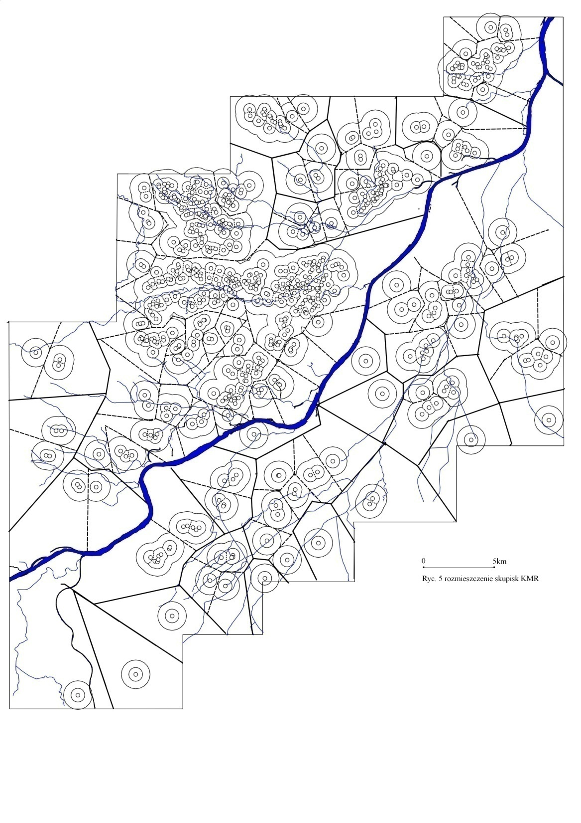
W przypadku KMR po lewej stronie Wisły mamy wielkie skupiska grupujące po kilkadziesiąt stanowisk większość stanowisk zgrupowanych było na Wyżynie Sandomierskie wykorzystując ją niemal w 100%, bardzo słabe osadnictwo na Niecce Połanieckiej. Duże skupiska otaczają tutaj niewielkie wyznaczając nam prawdopodobnie maksymalny zasięg oddziaływania danego zgrupowania w miarę zbliżona odległość pomiędzy kolejnymi wielkimi skupiskami. Wyraźna nadrzędna rola regionu wzdłuż doliny Koprzywianki
Po drugiej stronie dominują małe skupiska można jednak mówić o dwóch regionach osadniczych północnym i południowym rozdzielonych pustką osadniczą. W obrębie których to regionów ludność się przemieszczała

Slide 9
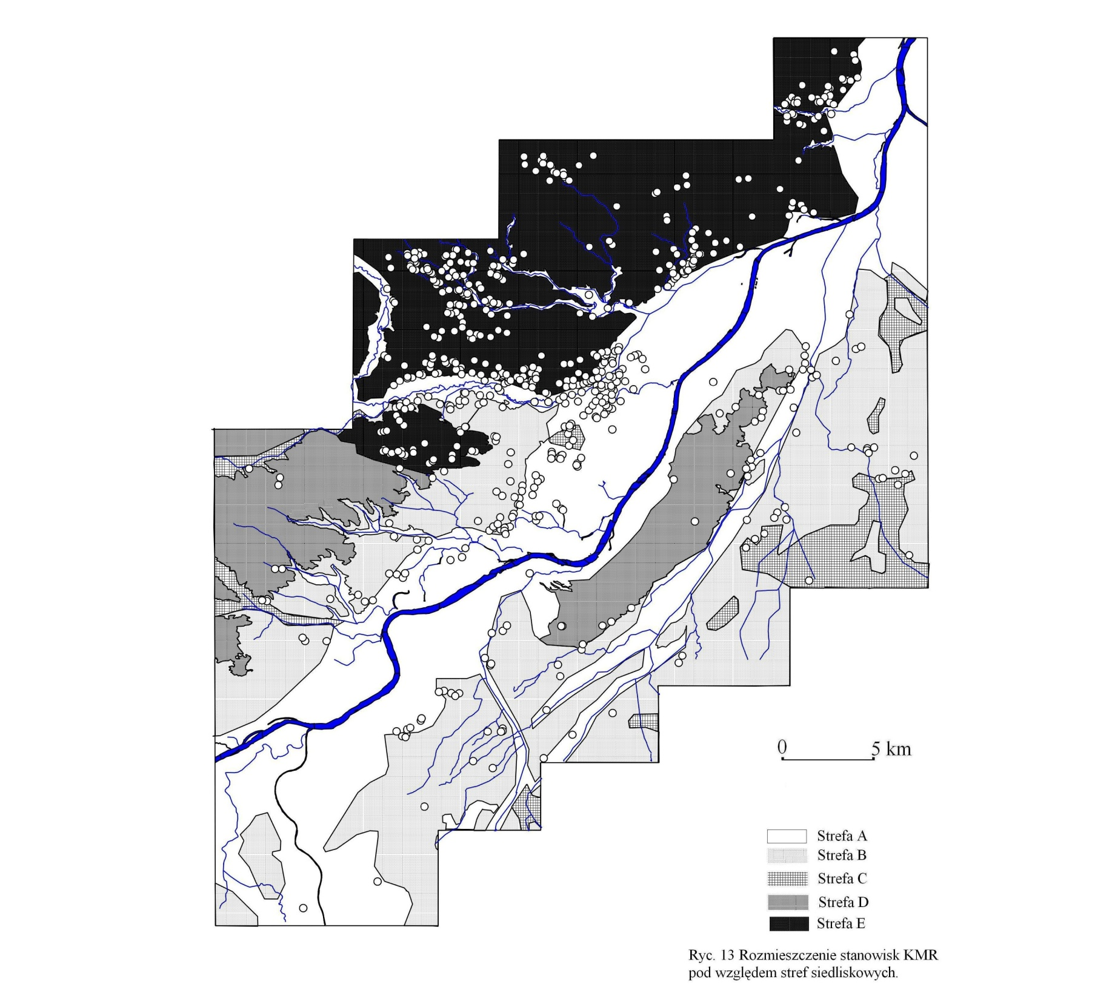
Preferencje środowiskowe KMR po lewej stronie Wisły to kilka systemów. Najpopularniejszy system E i A czyli lokalizowanie stanowisk w obrębie strefy E tak by móc wykorzystywać strefę A. Mniej popularny związany tylko ze strefą E. I najrzadszy Strefa B i A podobnie oparty na lokalizacji stanowisk w obrębie strefy B tak by móc wykorzystywać strefę A
Druga strona Wisły to dominacja modelu B i A ewentualnie D i A. Popularny był także model tylko B ewentualnie B i C. W obrębie pierwszego możliwa była gospodarka kopieniacza drugi model wskazywał na wysoką pozycję hodowli.

Slide 10
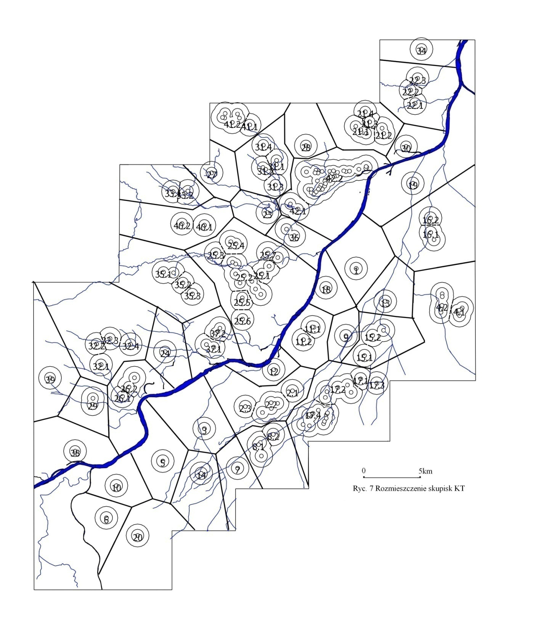
Znaczny regres osadniczy względem wcześniejszego osadnictwa KMR
Po lewej stronie Wisły dwa wielkie skupiska Złotej i Świniarach w pewien sposób realizujące model KMR do tego szereg niewielkich skupisk tworzonych przez jedno dwa stanowiska
Po prawej niemal wyłącznie małe skupiska większe zgrupowania to okolice Jeziórka, Cygan i Jadachów co ciekawe skupiska te znajdują się we wspomnianej pustce osadniczej pomiędzy dwoma skupiskami KMR. Bardzo niewiele stanowisk nad Wisłą i brak tam wielkich skupisk

Slide 11
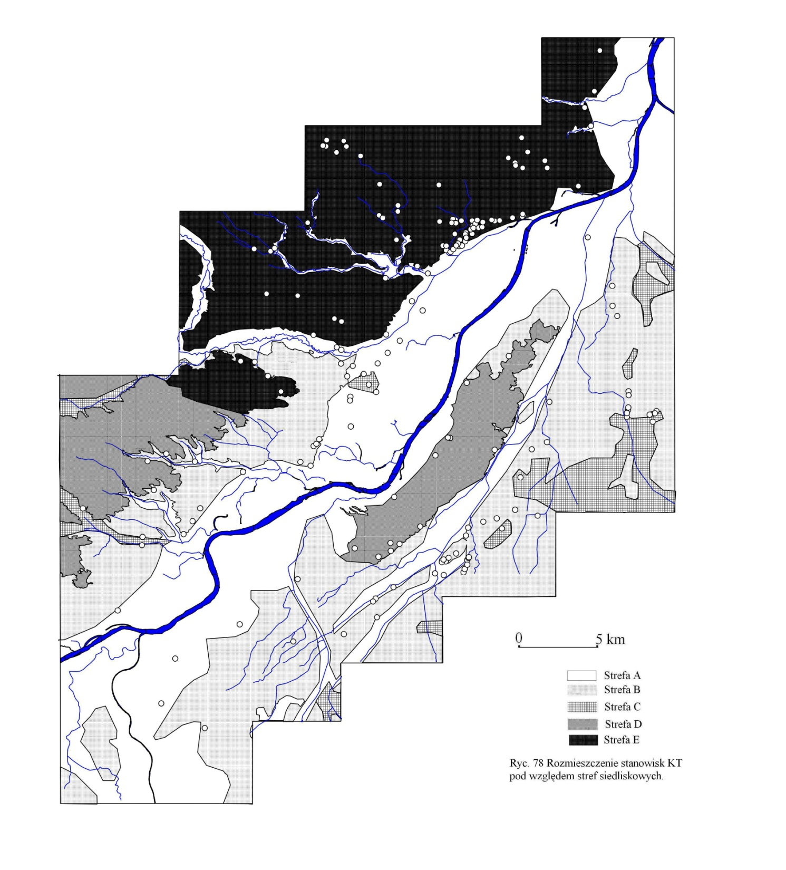
Po Lewej stronie Wisły dwa wspomniane duże skupiska realizowały modele E i A oraz B i A gdzie większość stanowisk znajdowało się w obrębie stref E i B tak by wykorzystywać strefę A. Małe i średnie skupiska silniej powiązane były ze strefami E i B
Prawa strona Wisły to dominacja lokalizacji w obrębie strefy B ewentualnie B i A. Co ciekawe największe skupiska (zbliżone wielkością do średnich po lewej stronie Wisły) ulokowano na styku stref B i C

Slide 12
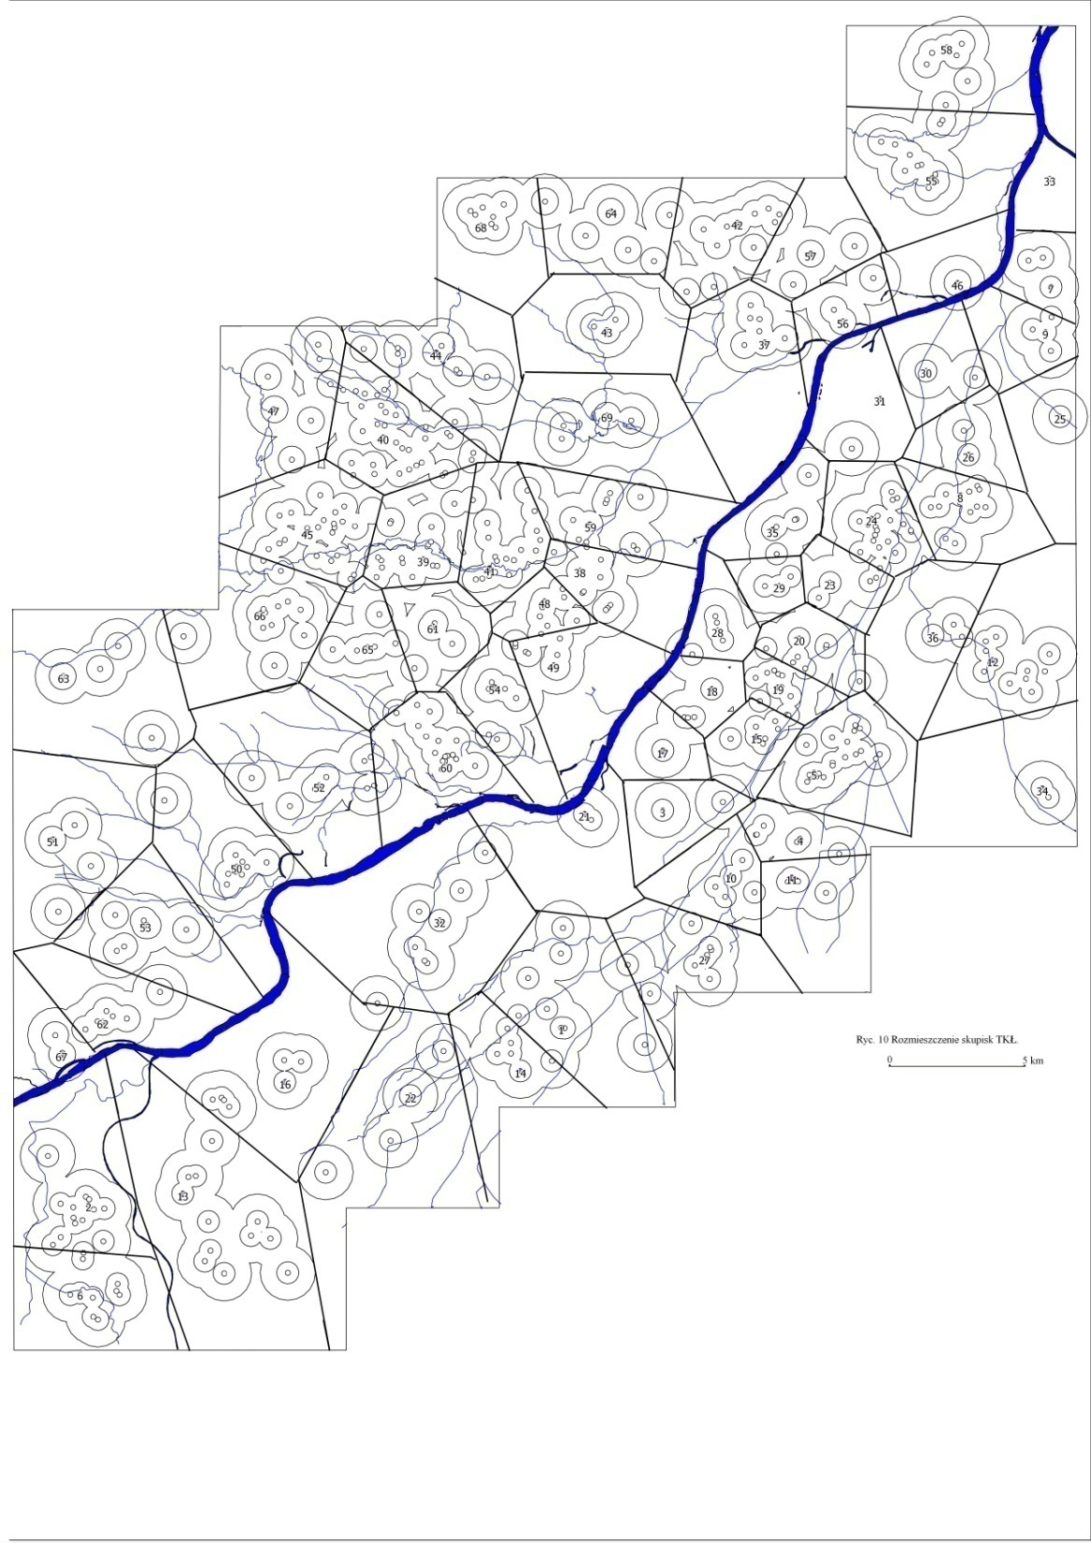
Ponowny rozwój osadnictwa. Po raz pierwszy zajęto cały analizowany obszar. Skupiska zbliżone wielkością oraz stopniem wykorzystania terenu. Mamy tu jednak strefy z dużą gęstością osadnictwa i małymi skupiskami (okolice Tarnobrzega oraz dolina Koprzywianki) oraz o rzadszym osadnictwie i dużymi skupiskami (Niecka Połaniecka, obszar u ujścia Wisłoki). Ta różnica może być wynikiem późniejszego zajęcia tamtych terenów gdzie tylko w okolicy Tarnobrzega oraz wzdłuż doliny Koprzywianki stwierdzono materiały I fazowe zaś na tamtych terenach mieliśmy tylko materiały II i III fazowe

Slide 13
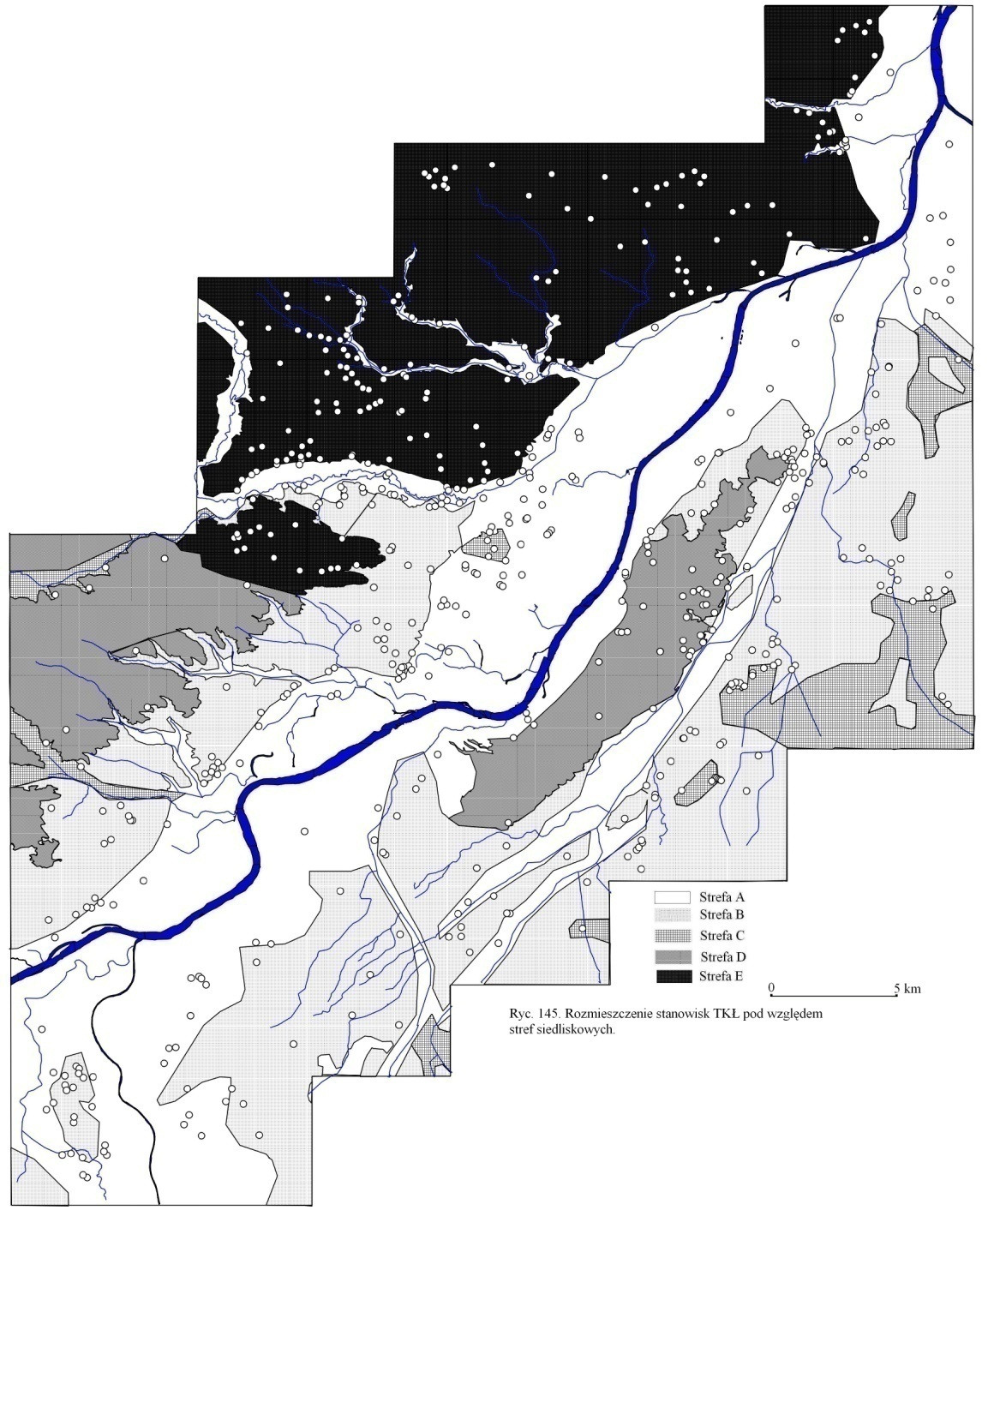
W przypadku preferencji środowiskowych bardzo ciekawa sytuacja można mówić wręcz o pewnym regionalizmie.
Obszary Wyżyny Sandomierskiej To model A+E oraz tylko E gdzie jednak przeważał właśnie model oparty tylko o E
Obszary Niecki Połanieckiej to modele A+B oraz tylko B jednak przeważał model pierwszy
Tereny wzdłuż doliny Wisłoki to system A+B a nawet można mówić tylko A
I wreszcie tereny doliny Wisły to modele A + B tylko B i tylko A przy tylko nieznacznej przewadze modelu A + B
Był to więc system niezwykle zróżnicowany niemniej jedynie na Wyżynie Sandomierskiej nie zanotowano znaczącego wzrostu znaczenia strefy A.

Slide 14
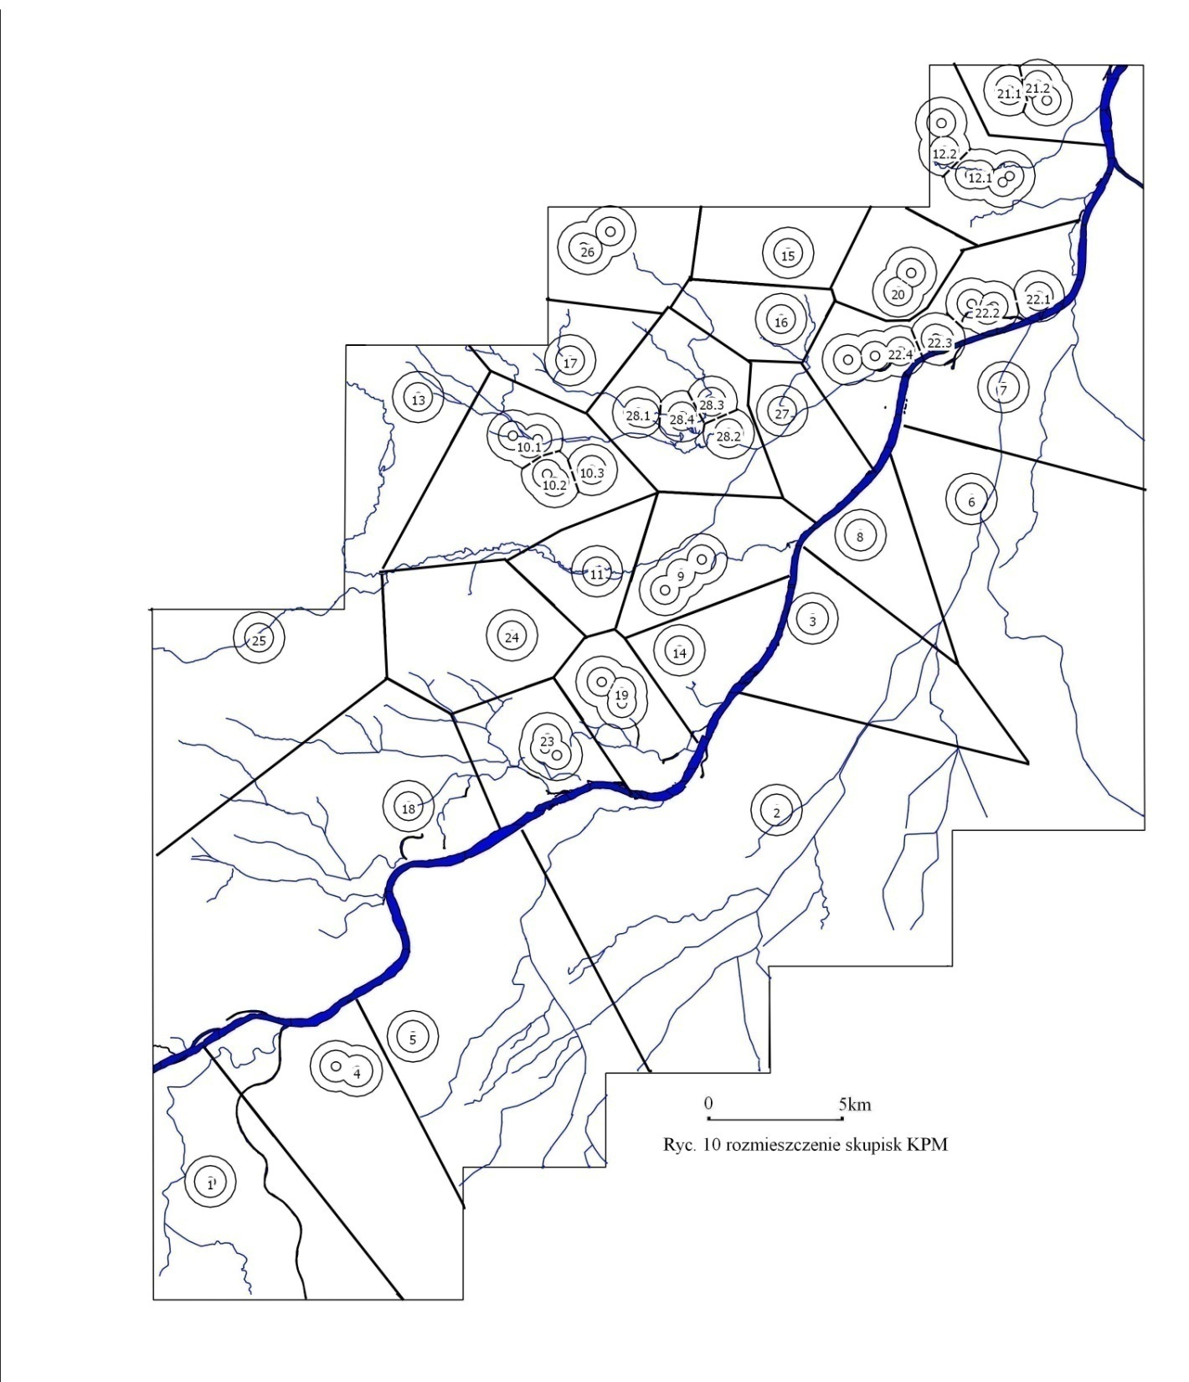
W przypadku KPM ponowny spadek osadnictwa.
Mocno zauważalny po prawej stronie Wisły gdzie mamy tylko kilka pojedynczych stanowiska
Po lewej stronie to osadnictwo jest liczniejsze i ograniczone tylko do Wyżyny Sandomierskiej stąd przynajmniej na tamtym obszarze nie można mówić o spadku liczebności osadnictwa. Niemniej skupiska są raczej niewielkie. Gdzie największe są ulokowane wzdłuż Wisły i Koprzywianki zaś w głębi Wyżyny Sandomierskiej niemal wyłącznie pojedyncze stanowiska

Slide 15
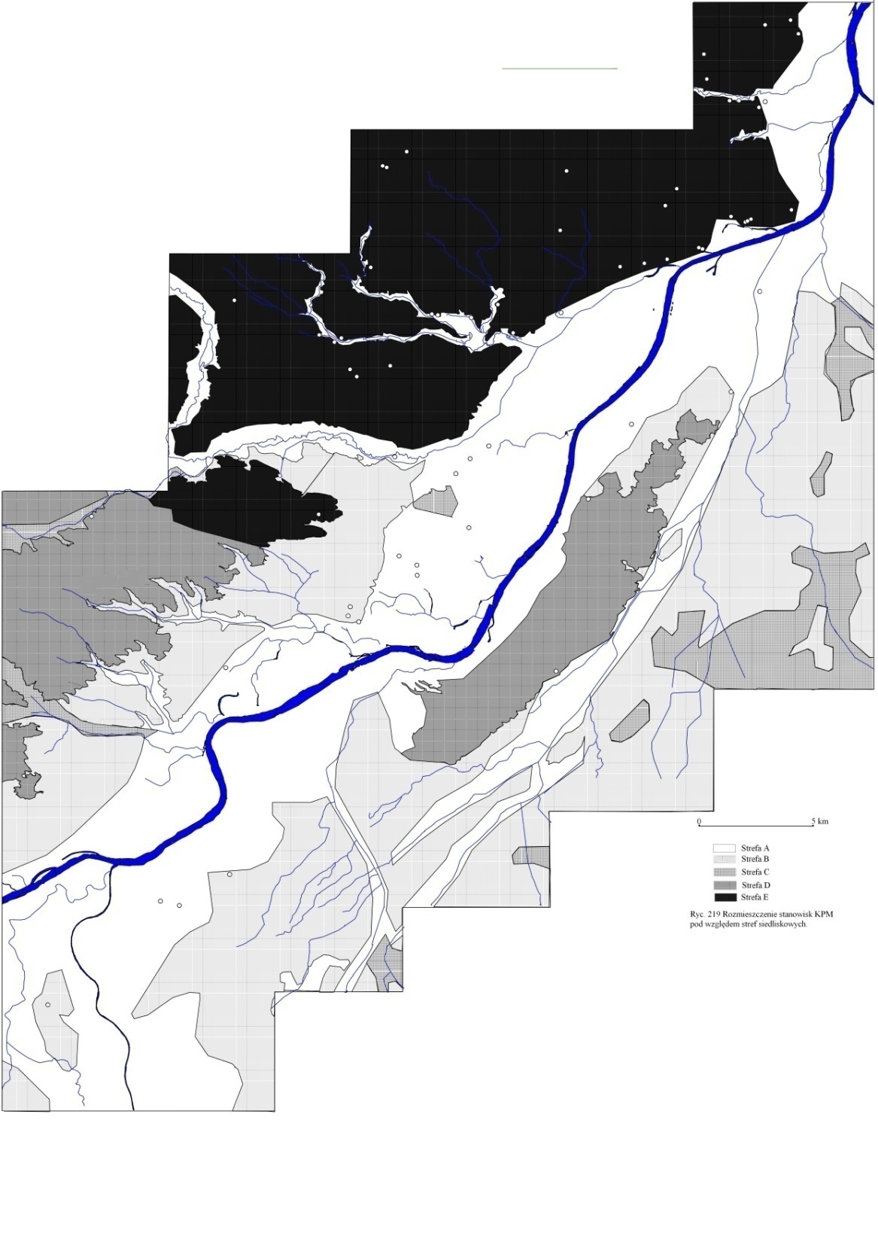
Po prawej stronie Wisły dominowała strefa A
Z kolei po lewej lokalizowano stanowiska na skraju strefy E i A oraz tylko w obrębie strefy E. Większe zgrupowania stanowisk to tylko strefa E i A z kolei małe to strefa E

Slide 16
Model osadnictwa KMR po lewej stronie Wisły. Gdzie mamy duże centralne skupisko w Koprzywnicy otoczone mniejszymi w Złotej, Świniarach, Sandomierzu. Skupiska te mogły istnieć przez dłuższy okres czasu i być śladem bo stabilnym osadnictwie. Pomiędzy nimi małe pojedyncze stanowiska mogące istnieć przez krótki czas i wyznaczające nam maksymalny zasięg oddziaływania danych skupisk

Slide 17
Model osadnictwa KMR po prawej stronie Wisły Z dwoma mniej więcej równorzędnymi sobie mikroregionami które były zbudowane z kilku małych raczej przez krótkotrwałych osad

Slide 18

Całościowy model osadnictwa KMR po obydwu stronach Wisły z centralnym zgrupowaniem w Koprzywnicy i szeregiem mniejszych mikroregionów łącznie ze skupiskami po prawej stronie Wisły

Slide 19
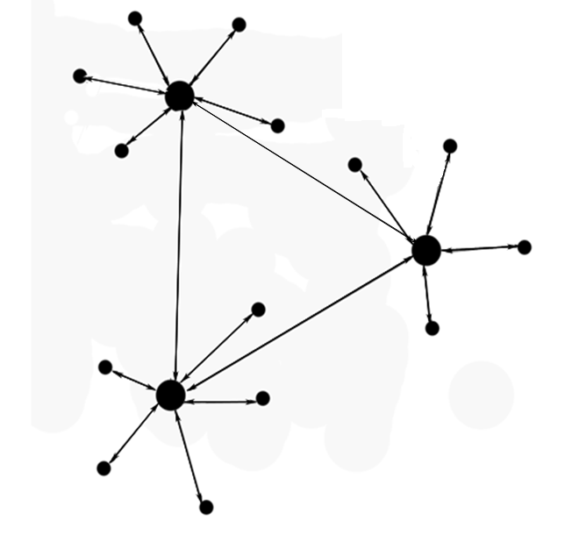
Model osadnictwa KT w jej wczesnej fazie rozwoju po prawej oraz lewej stronie Wisły gdzie mamy szereg średnich skupisk istniejących przez jakiś czas otoczonych niewielkimi krótkotrwałymi obozowiskami

Slide 20
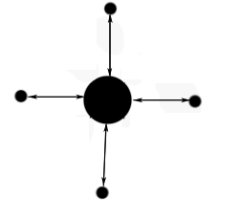
Potencjalny model osadnictwa KT w jej późniejszej fazie po lewej stronie Wisły z jednym dużym skupiskiem otoczonym kilkoma mniejszymi krótkotrwałymi skupiskami

Slide 21
Drugi potencjalny model osadnictwa KT po lewej stronie Wisły z założeniem, że wielkie skupiska w złotej i Świniarach nie wyparły mobilnego osadnictwa znanego z wcześniejszych faz.
W przypadku prawej strony Wisły zdaje się iż w późniejszych okresach dalej przeważała hodowla i mobilny tryb życia niemniej pojedyncze stanowiska (w Nagnajowie, Tarnobrzegu i Trześni) wskazują iż i tu mógł zacząć się pojawiać system oparty także o rolnictwo. Co ciekawe są to też te stanowiska gdzie stwierdzono materiały TKŁ

Slide 22
Model skupiska TKŁ z dużymi centralnym cmentarzyskiem wokół którego przemieszczała się ludność TKŁ zamieszkująca raczej krótkotrwałe osady

Slide 23
Model który pojawił się w III fazie TKŁ z dużymi cmentarzyskami obok których lokowano duże osady istniejące przez nieco dłuższy okres czasu. Te osady otaczano mniejszymi raczej krótkotrwałymi obozowiskami

Slide 24
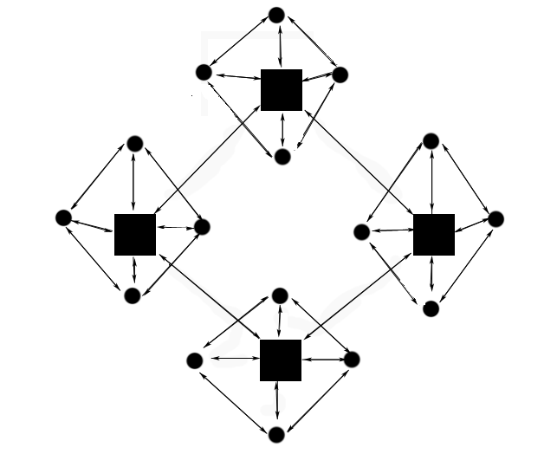
Całościowy model osadnictwa TKŁ w I fazie z szeregiem kilku skupisk z jednym cmentarzyskiem i szeregiem krótkotrwałych osad

Slide 25
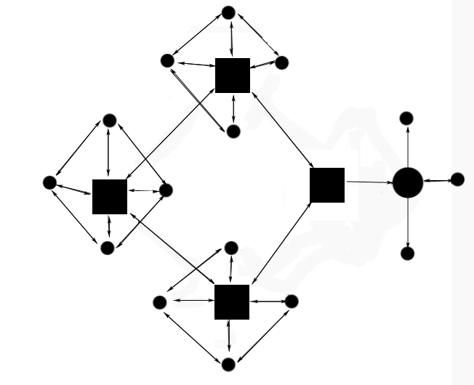
Model z III fazy gdzie obok niewielkich krótkotrwałych osad zaczynają pojawiać się duże użytkowane przez dłuższy okres czasu

Slide 26
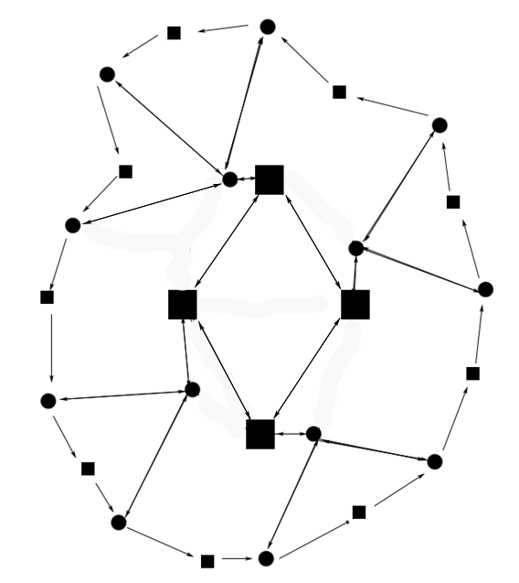
Model osadnictwa KPM z cmentarzyskami (kwadraty) wykorzystywanymi przez dłuższy okres czasu mogące świadczyć o stabilniejszym osadnictwem na styku stref B i A oraz E i A oraz małymi cmentarzyskami (małe kwadraty) mogącymi świadczyć o mobilniejszym osadnictwie w głębi strefy E.

Slide 27
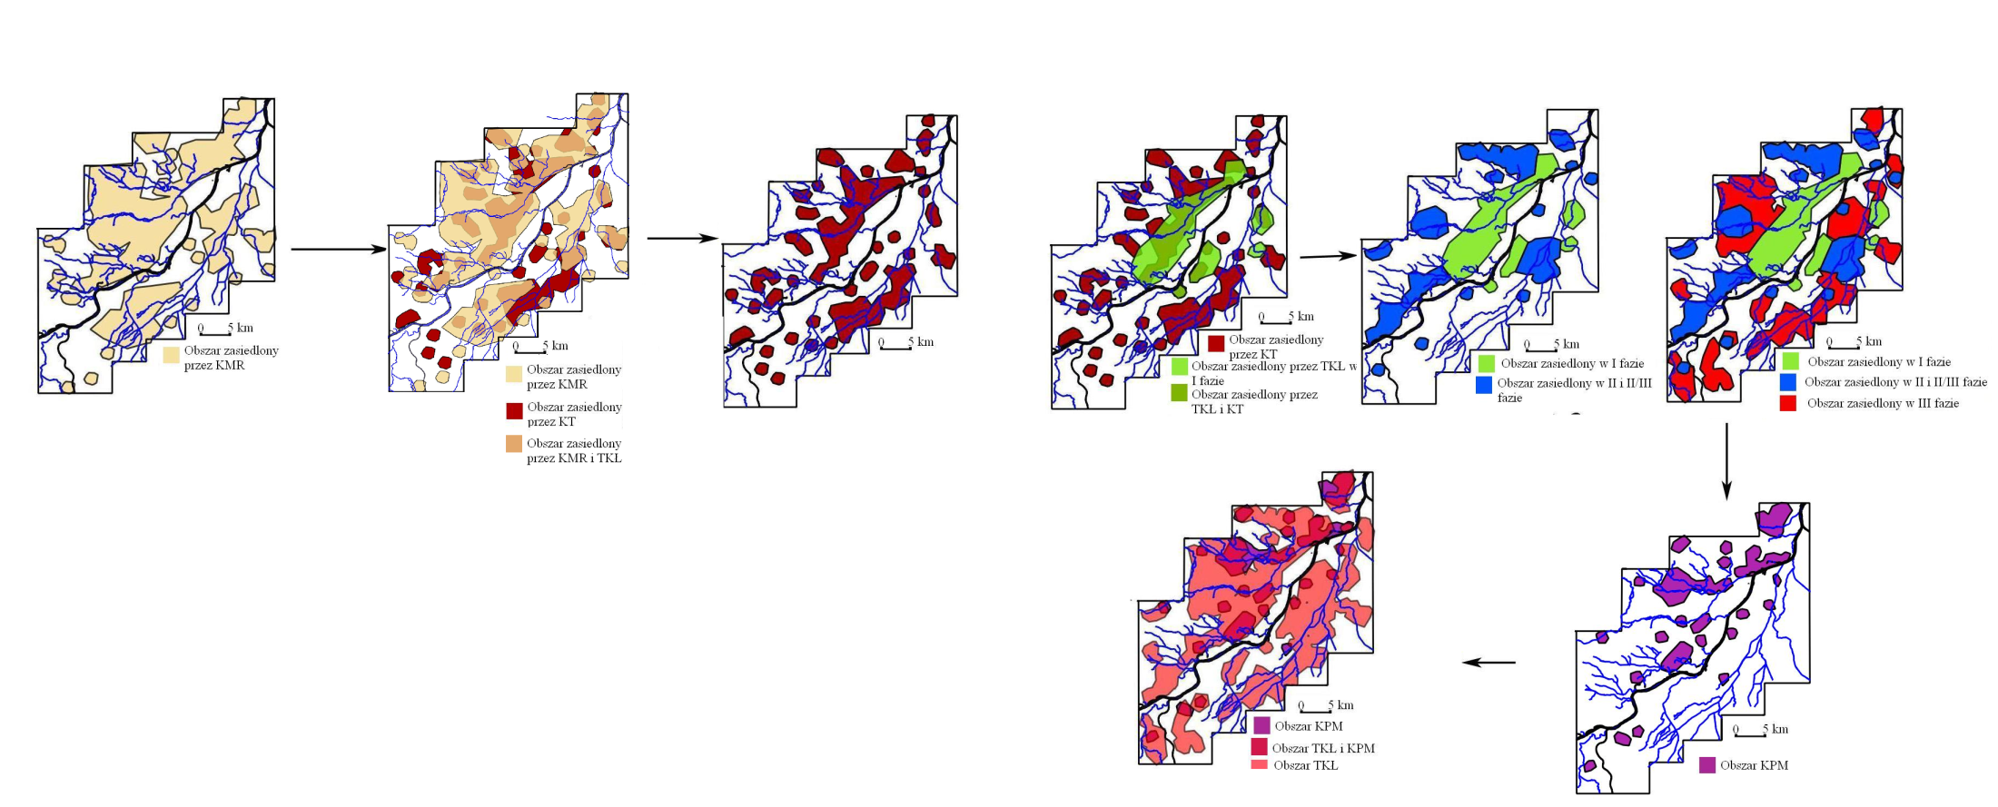
Podsumowanie

